Slide 1



Ủy Ban Nhân Dân Quận Long Biên
Trường mầm non Đức Giang
Đề tài: Nhận biết phân biệt Hình Tròn – Hình Vuông
Lứa tuổi 24 – 36 tháng
Giáo viên: Phạm Thị Châm
Năm học: 2021 - 2022

Slide 2

MỤC ĐÍCH – YÊU CẦU
1. Kiến thức:
- Trẻ nhận biết và gọi đúng tên hình tròn, hình vuông
2. Kỹ năng
- Trẻ biết phân biệt và nói được các từ: hình tròn, hình vuông, to, rõ ràng.
- Trẻ chọn được hình tròn, hình vuông theo yêu cầu khi chơi trò chơi
3. Thái độ
- Trẻ hứng thú tham gia các hoạt động.

Slide 3
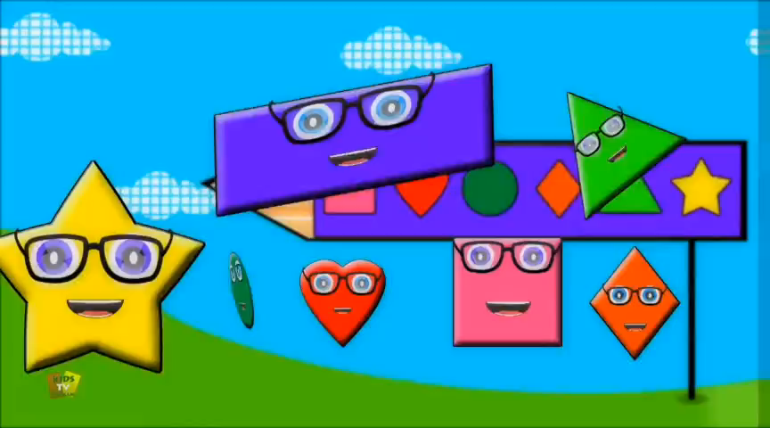

Slide 4



Trong bài hát có nhắc đến những dạng hình học nào?
Các con vừa nghe bài hát về các hình dạng đấy

Slide 5



NBPB: Hình tròn – Hình vuông

Slide 6

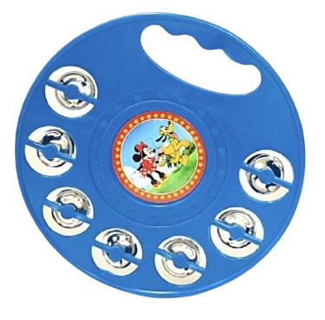
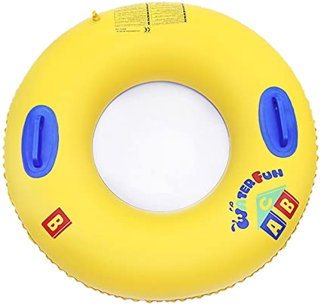

Slide 7


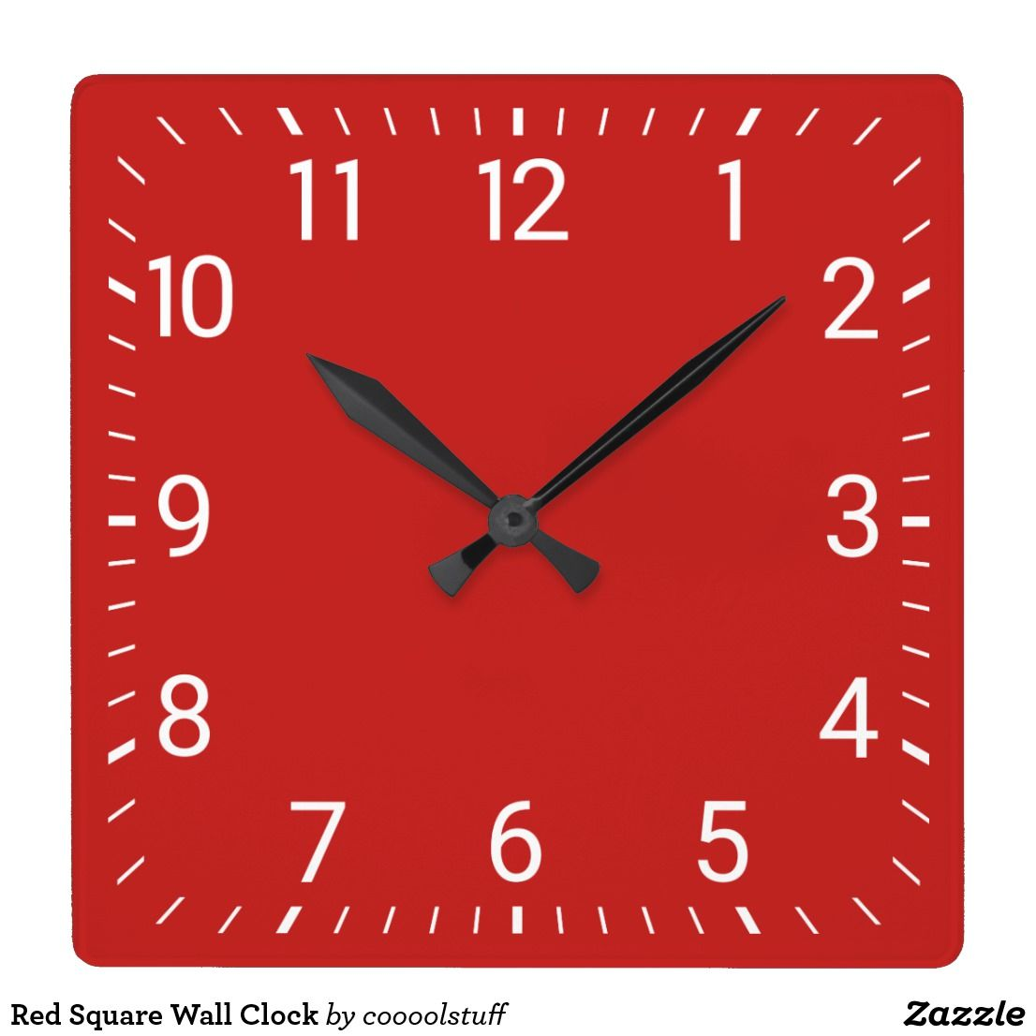

Slide 8




Slide 9



Slide 10
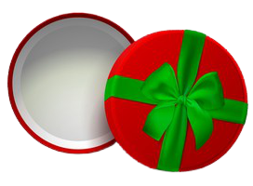


Slide 11


Hẹn gặp lại các con ở buổi học tiếp theo

